Slide 1
Path Tracing기반 고 퀄리티 동영상 녹화 기술 (22`11`03)
윤태웅

Slide 2
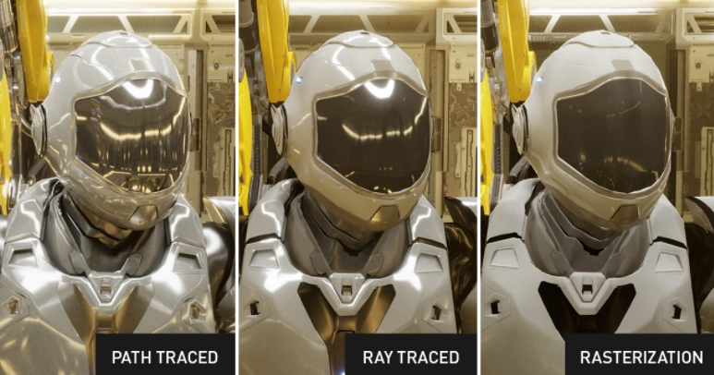
주제 Remind:Path Tracing기반 고 퀄리티 동영상 녹화 기술
In Game
Path Tracing Video
Path Tracing
동영상
녹화 기술 적용
특정 구간의 플레이데이터를
Real Time 그래픽보다 월등한
Path Tracing 그래픽의 동영상으로 출력한다.
인 게임, 기존 Rasterization + Ray Tracing 기술을 활용한 실시간 게임을 즐긴다.

Slide 3
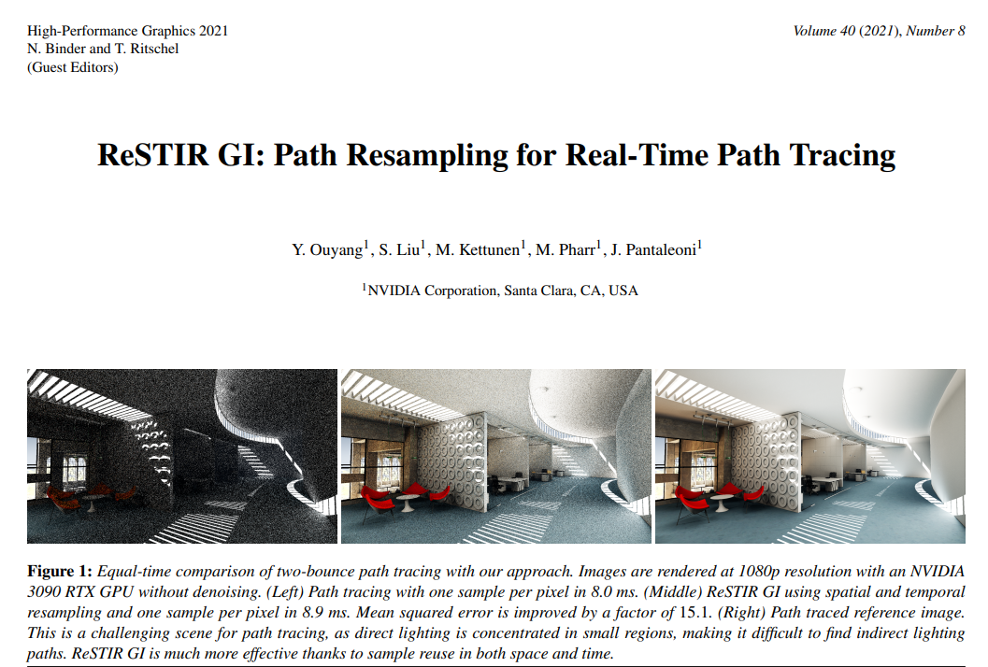
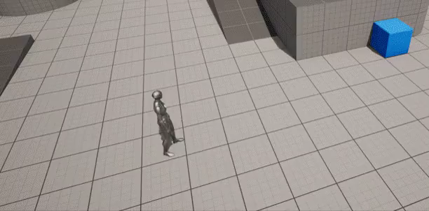
진척상황
1. 타겟논문 공부(ReSTIR GI)
2. 특정 구간의 플레이를 저장했다가 다시 재생하는 기능 구현

Slide 4
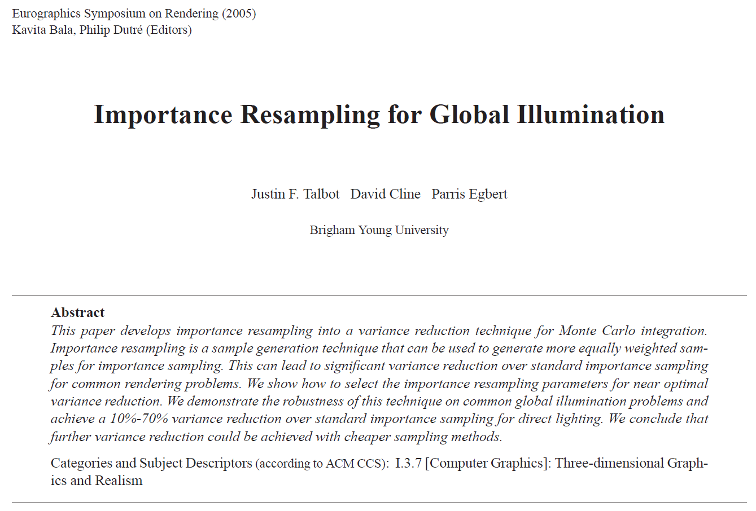
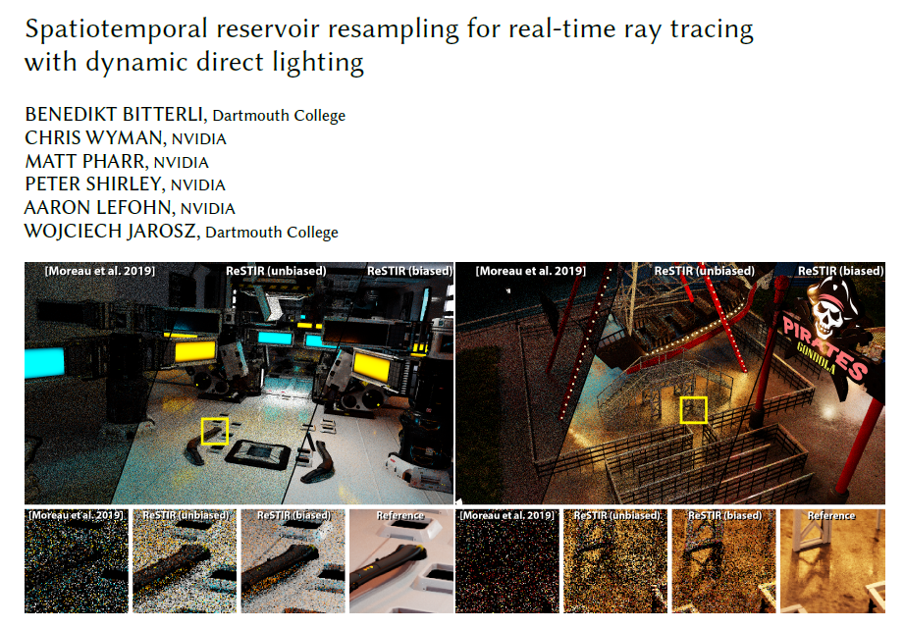
타겟 논문 공부(ReSTIR GI)
Importance Resampling논문(2005)
ReSTIR논문(2020)
ReSTIR GI논문(2021)

Slide 5
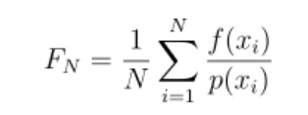

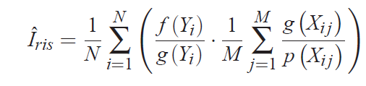
공부 내용 정리
1. 문제 정의:
렌더링 방정식 적분값을 여러 개의 랜덤 표본으로 근사하는 방식은 Noise가 생긴다.
어떻게 하면 Noise를 줄일 수 있을것인가?
2. 기존 해결방법:
Importance Sampling:
피적분 함수와 유사한 확률 밀도 함수(PDF)로 랜덤 표본을 뽑으면
Noise가 줄어든다
3.ImportanceResampling(2005)
논문에서 제안하는 해결방법:
Importance Sampling 방법으로 한 픽셀에서 M개의 표본을 뽑아보고
표본마다 가중치를 부과해서 N개의 표본을 뽑으면 Noise가 줄어든다.

Slide 6
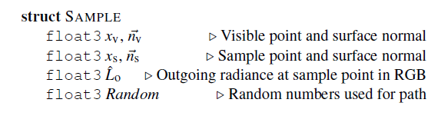
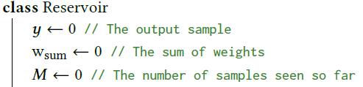
공부 내용 정리
4.ReSTIR(Reservoir-based Spatio Temporal Importance Resampling)(2020)
5.ReSTIR GI(2021)
기존 ReSTIR방식은 직접광 계산만 할 수 있었다.
Reservoir자료구조에 사용되는 샘플에
Sample point(카메라에서 발사한 ray가 충돌한 지점에서 다시 발사한 ray가 충돌한 지점)
정보를 추가해서 간접광 계산에도 ReSTIR방식이 적용 가능하다.
ImportanceResampling(2005)방식에 기반함,
주변 픽셀정보, 과거 픽셀정보를 M개의 표본으로서 재사용하면
더 Noise가 줄어들게 된다. 그리고 Reservoir자료구조를 사용하면 정해진 VRAM만 사용하면서 표본 재사용을 하는 것이 가능하다.

Slide 7
개발시작
특정 구간 플레이 데이터 저장
이 기능부터 개발 시작
플레이 데이터를 ReSTIR GI를 이용한 고 퀄리티 프레임으로 렌더링
렌더링 결과를 동영상 압축 포맷으로 Encoding

Slide 8
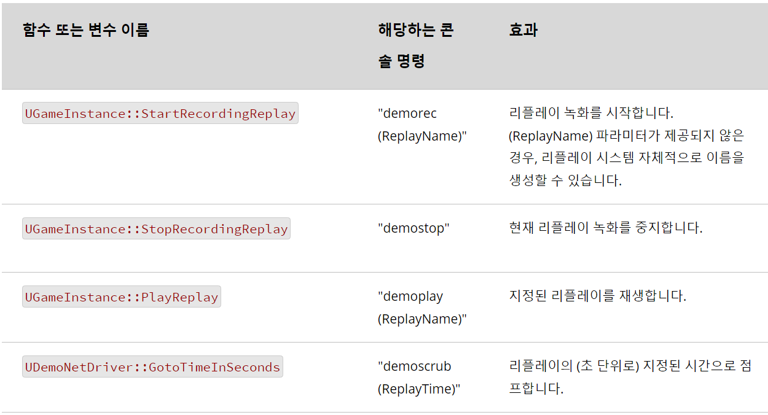
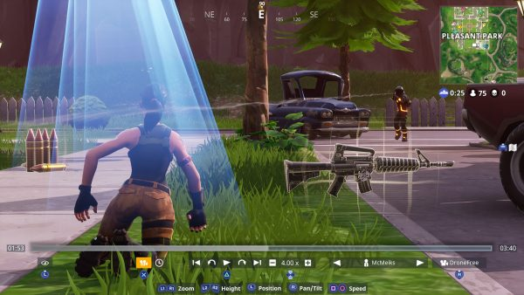
플레이 데이터 저장 기능
Fortnite 리플레이 기능
언리얼 엔진에 이미 구현 되어있는 리플레이 시스템을 이용하기로 결정
녹화 시작이후 녹화 종료까지의 플레이 데이터를 .replay포맷의 파일로 저장한다.
Epic사의 Fortnite게임 리플레이 기능에도 사용되는 기능임.

Slide 9
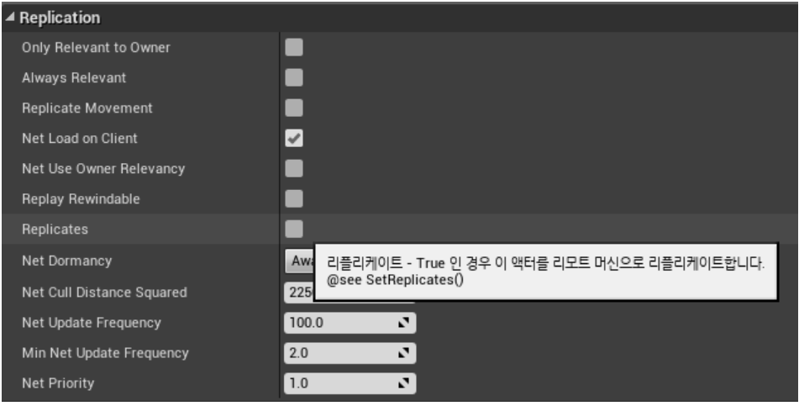
언리얼 리플레이 시스템 원리
Replicated 데이터1
Replicated 데이터2
Net Driver
Demo Net Driver
언리얼 Replication기능: 멀티 플레이 게임 제작 시 클라이언트간 동기화 되어야 하는 데이터임을 명시하는 기능
네트워크 트래픽 생성
.replay
파일 저장
이 기능 이용

Slide 10
플레이 데이터 저장&리플레이 구현
특정 구간을 녹화하는 기능 구현 성공.
다만, 플레이 시점에서 리플레이를 진행하는 것이 아니라 Spectator Pawn모드(드론시점)으로 전환되는 게 기본값으로 설정되어 있는데, 플레이어 시점에서 리플레이를 시작할 수 있도록 구현을 변경할 예정

Slide 11
다음 2주의 계획
리플레이 구현을 개선해서 플레이어 시점에서 리플레이가 시작되는 기능 구현
저장된 플레이 데이터를 렌더링할 때 ReSTIR GI 코드 적용 & 코드 분석
ReSTIR GI기술 적용 시 Rasterization대비 시각적 효과가 확실히 구별되는 Test Scene찾아보기

Slide 12
Q & A

